Slide 1
Contrabando en Bolivia
Análisis Situación Actual
Julio, 2022

Slide 2
Contenido
1
REVISIÓN GENERAL – CIFRAS ESTUDIO EUROMONITOR
GESTIONES REALIZADAS
CONCLUSIONES
2
3

Slide 3
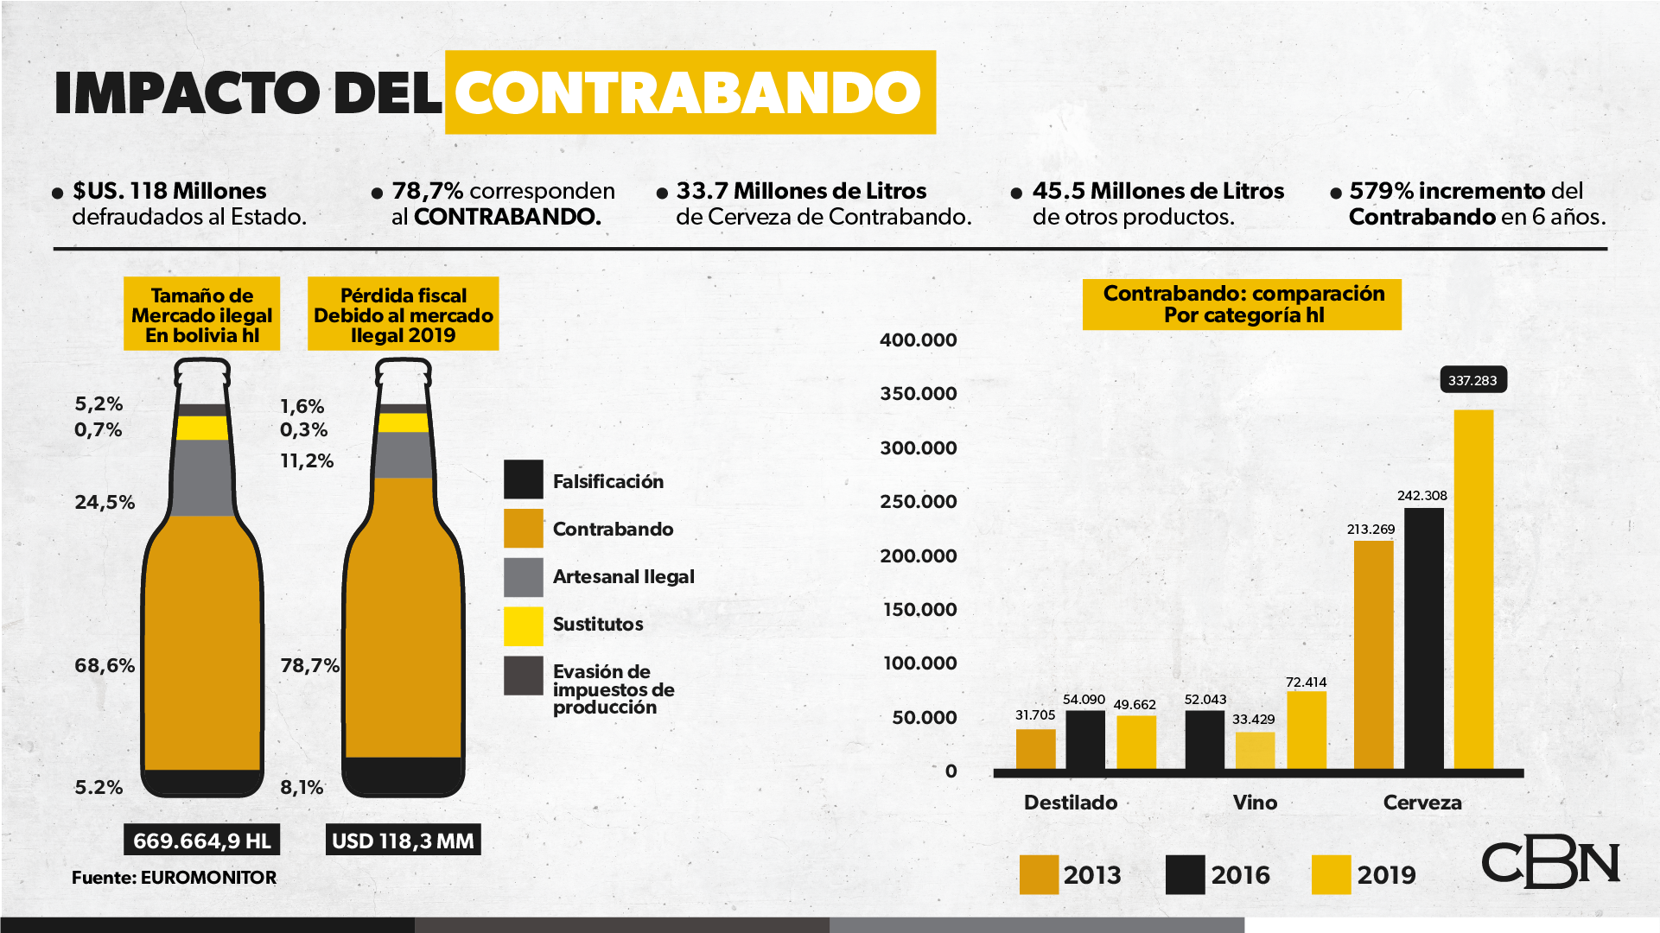
33.2
El mercado de las bebidas alcohólicas ilegales representa el 15,4% del mercado total

Slide 4
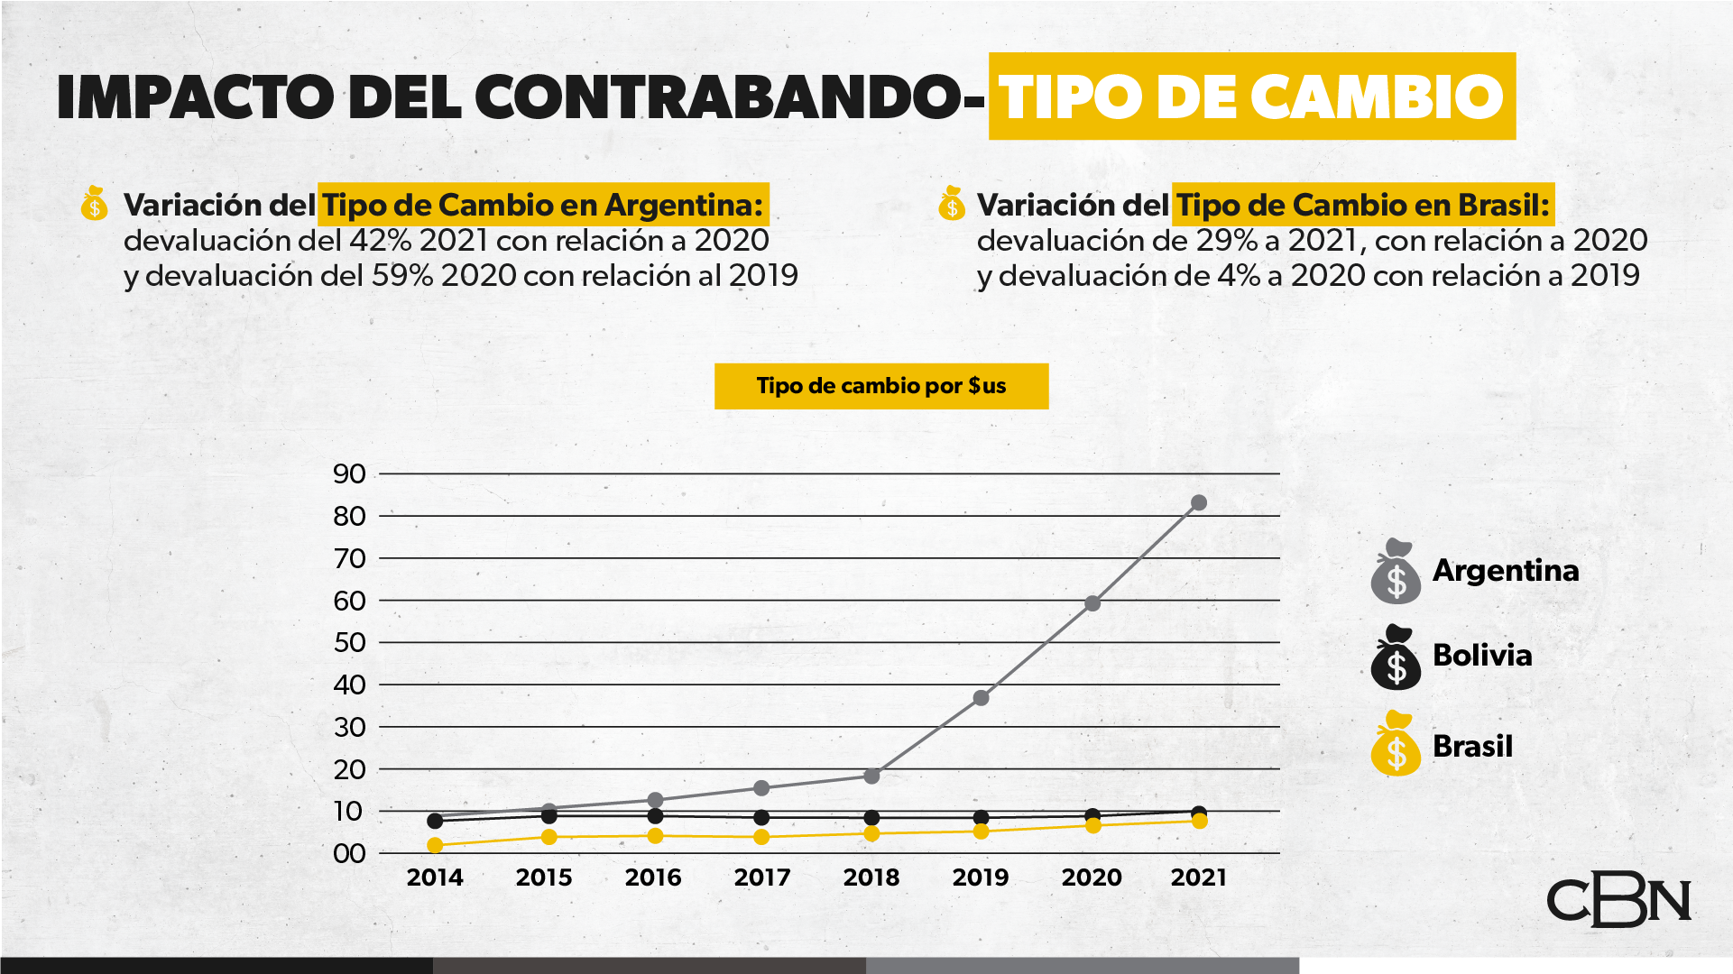

Slide 5
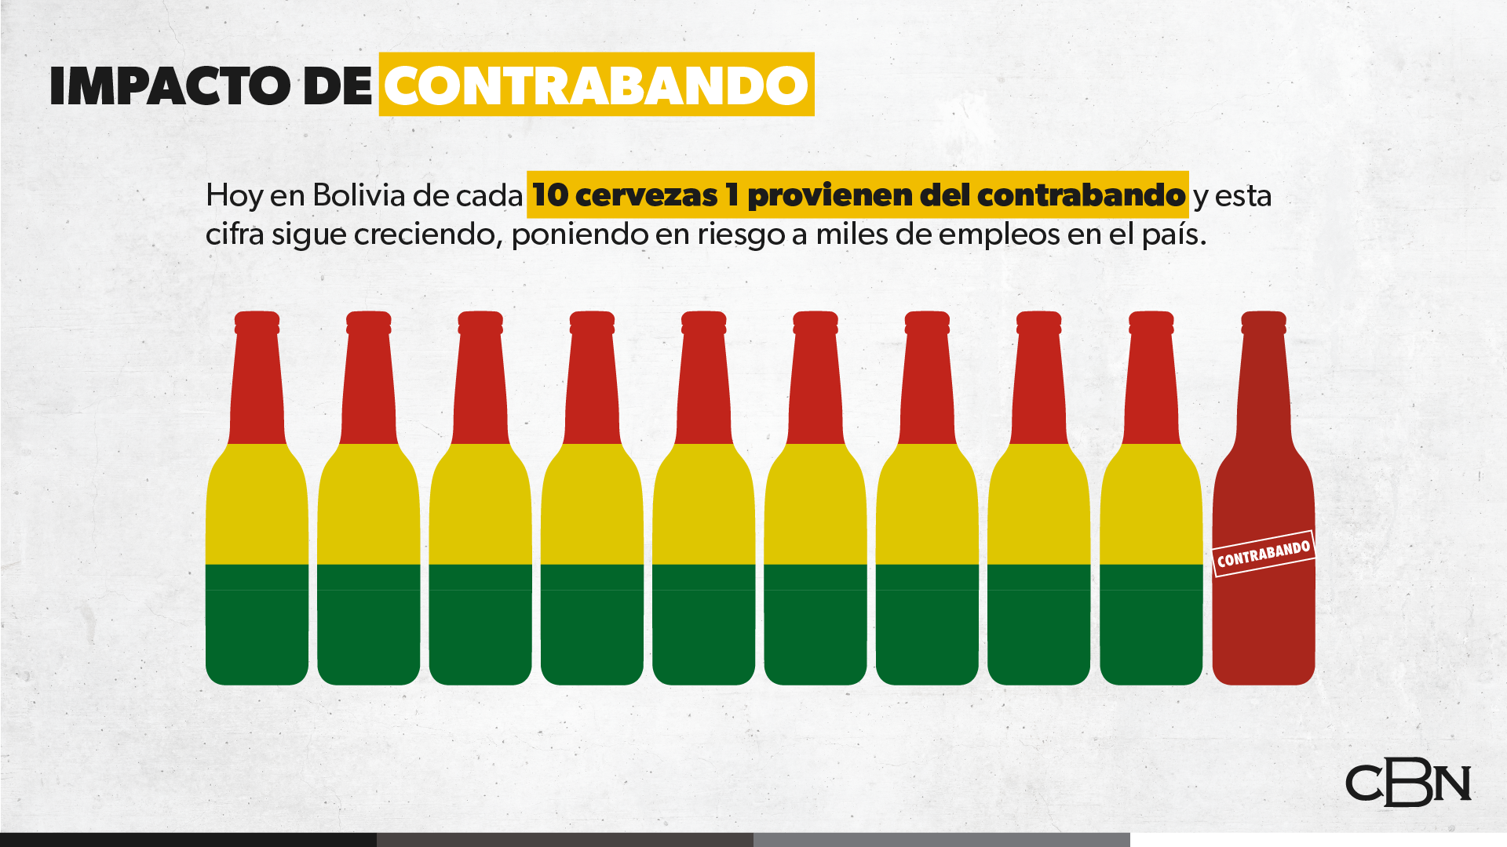
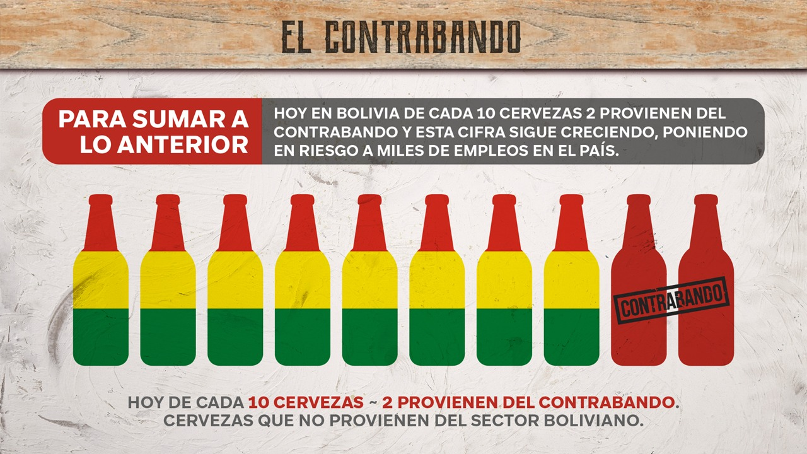

Slide 6
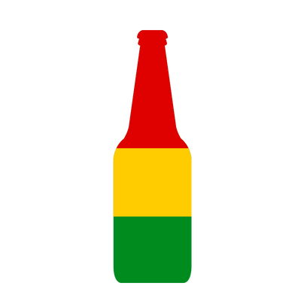

IMPACTO DEL CONTRABANDO
EN TARIJA
SHARE OF MARKET
ENERO 2021
3 DE CADA 10
CERVEZAS
SON DE CONTRABANDO
CONTRABANDO
MAYO 2022
5 DE CADA 10
CERVEZAS
SON DE CONTRABANDO
CONTRABANDO
Fuente: Relevamiento Nielsen

Slide 7


IMPACTO DEL CONTRABANDO
EN TARIJA
DISTRIBUCIÓN FÍSICA
ENERO 2021
58% CONTRABANDO
MAYO 2022
80% CONTRABANDO
Fuente: Relevamiento Nielsen

Slide 8
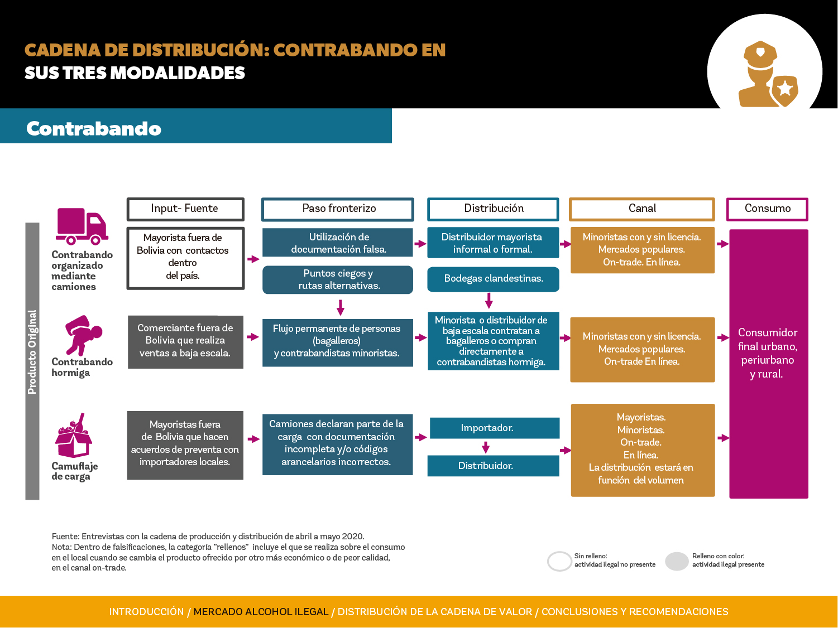

Slide 9
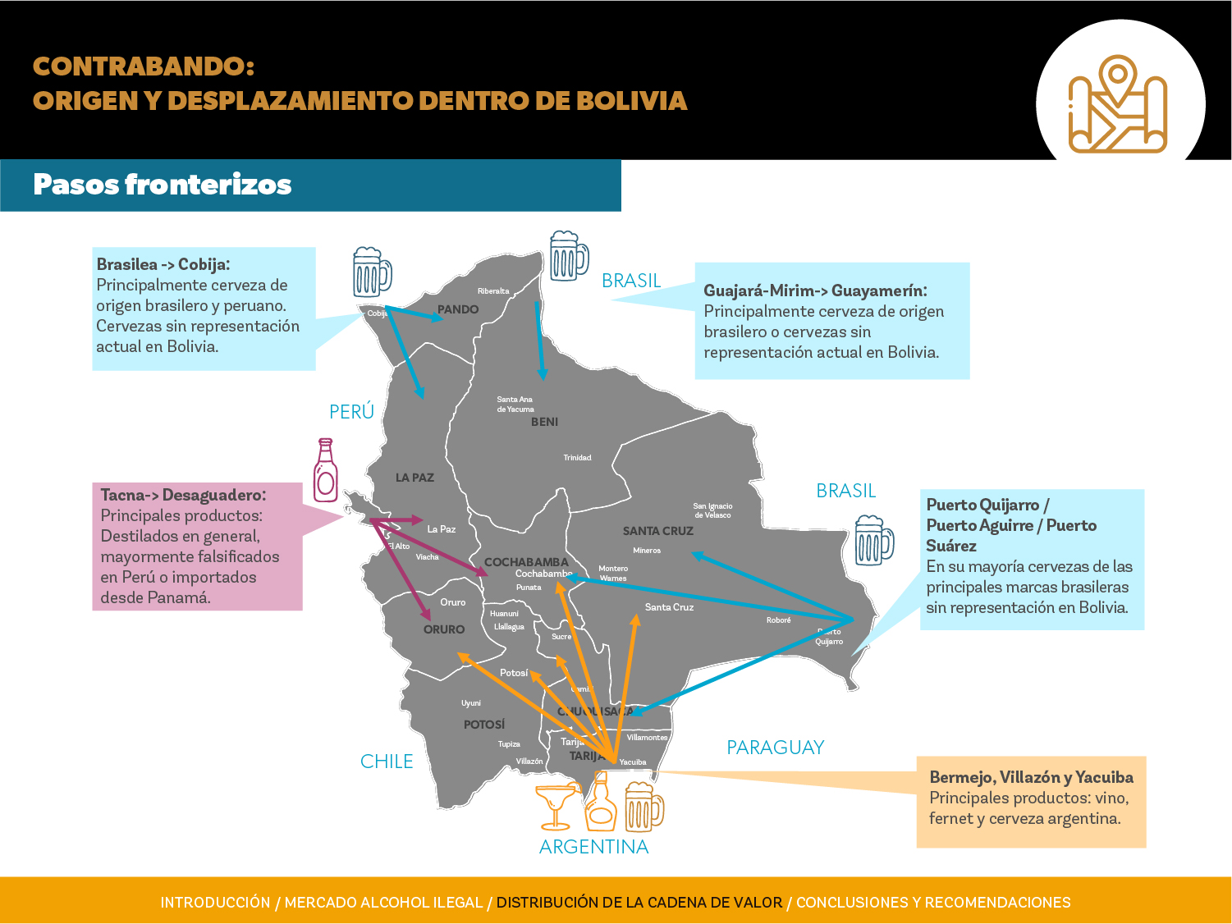

Slide 10



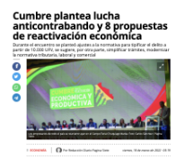
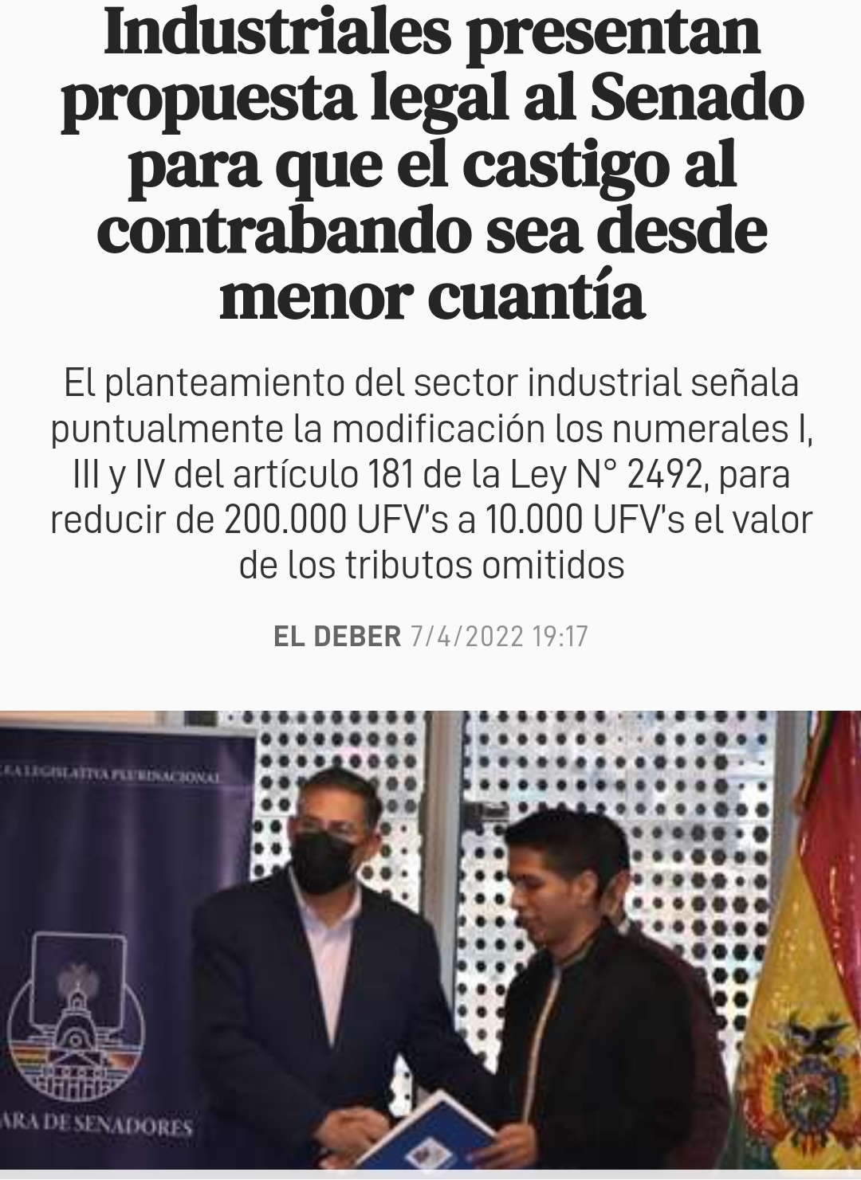
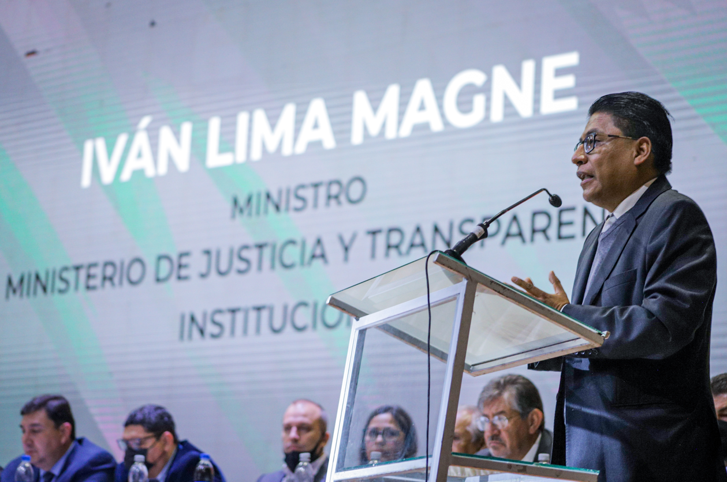
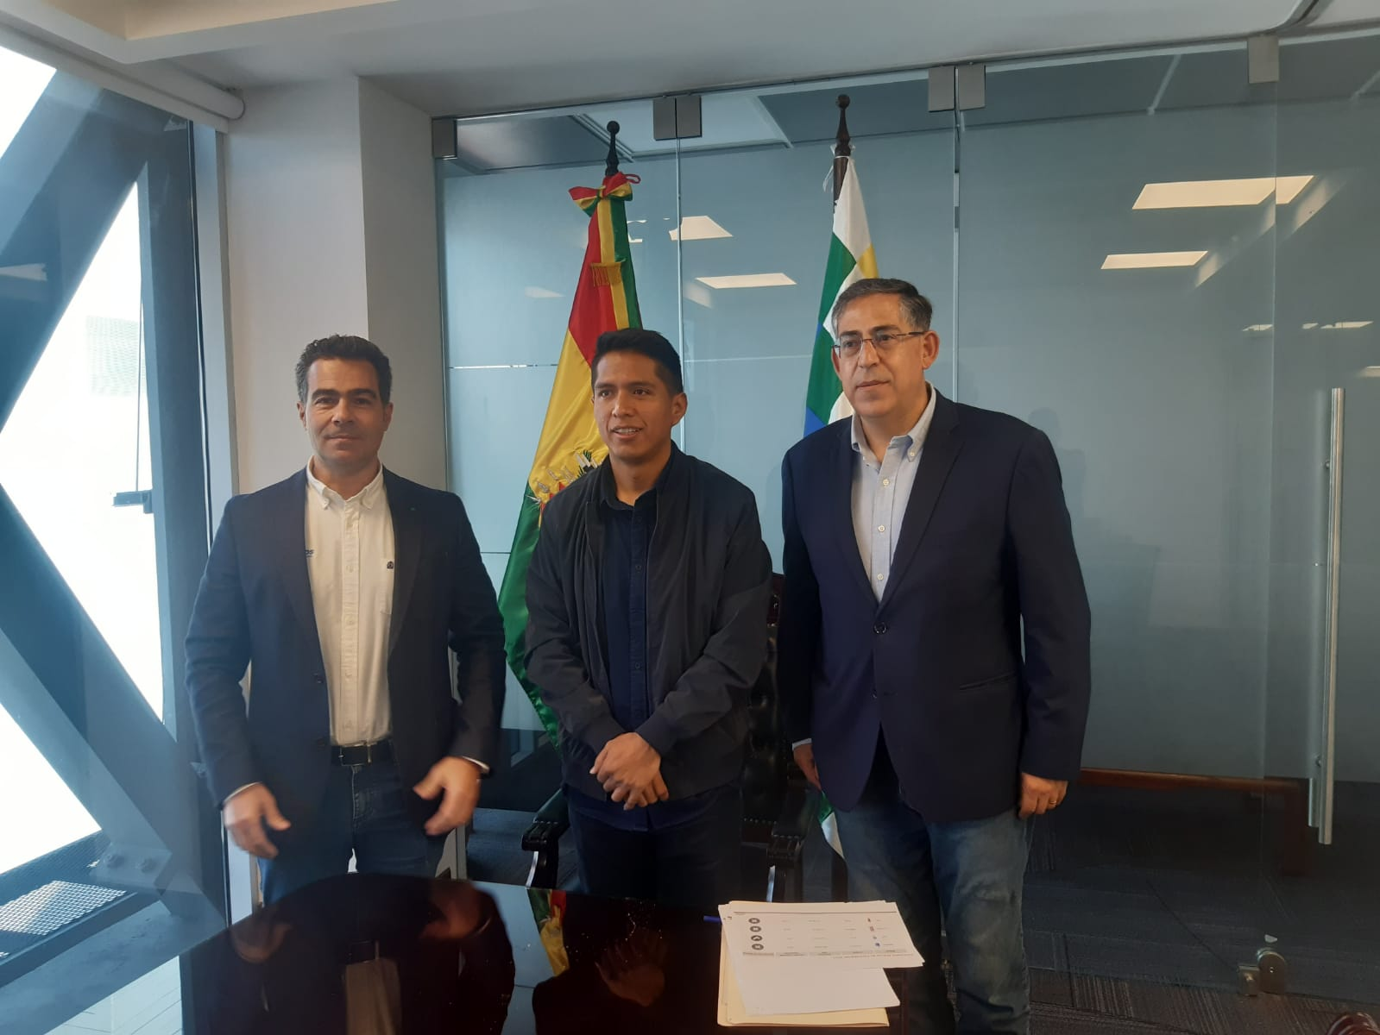
CONTRABANDO
ACTUALMENTE
INCAUTACIONES ADUANA NACIONAL
Artículo 181 del Código Tributario
Privación de libertad cuando valor de tributo omitido sea superior a 200.000 UFV
En el caso de la Industria Cervecera, equivale a 8 trailers
923%
En promedio, durante la gestión 2021 se incautaron 3 millones de Bs/mes de bebidas de contrabando (5,5% del total), mientras que durante los primeros 5 meses del 2022, el promedio mensual bajó a 1,4 millones de Bs (2,6% del total).
HL de cerveza de contrabando incautada
68KUsd
970 Hl
8 Trucks
+5,0%
3,1
2017
2018
2019
2020
2021
2022
Estimación CBN
GESTIONES RECIENTES
DIFICULTADES
Cumbre Nacional
Presentación Propuesta de Ley
Cumbre Nacional para la reactivación Económica (CNI)
Propuesta de Ley presentada a president de Senado (200.000 UFV to 10.000 UFV)
Reuniones permanentes con autoridades nacionales y regionales y campañas con Cámaras
Permanente devaluación de tipo de cambio (Arg)
Excesiva burocracia previa a intervenciones
Filtración de la información
Falta de recursos (humanos y económicos) de las instituciones competentes
Dificultad de acceso a la información sobre comisos realizados
Falta de coordinación interinstitucional
CBN con Presidente del Senado

Slide 11
CONCLUSIONES Y RECOMENDACIONES
Modificar la Ley 1053 sobre Fortalecimiento de Lucha al Contrabando que establece privación de libertad cuando el valor del Tributo Omitido es mayor a 200.000 UFVs y si es menor a este valor corresponde una multa de 50% del valor de la mercadería. La modificación es reducir el valor de 200.000 UFVs a 10.000 UFVs.
Implementar un Código de Barras, Código QR, Hologramas en los productos importados a Bolivia en lugar de los timbres actuales que son de fácil falsificación. Ejemplo cambio de timbre ICE importaciones para bebidas y tabacos.
Transparentar mensualmente la base de datos de la Aduana Nacional de Bolivia sobre importaciones de mercadería por empresas y productos para evitar el contrabando técnico mediante subvaluación de productos. Reporte abierto con relación a los comisos realizados.
Fortalecer la capacidad operativa para la interdicción del Viceministerio de Lucha contra el Contrabando.

Slide 12
Gracias

